Slide 1

Analisi radiomica e classificazione
di immagini MRI cerebrali
Pipeline Python–PyRadiomics e Machine Learning in MATLAB
Project Work ESIB • Segmentazione, feature extraction e classificazione demente/non_demente
Notes:
Apro la presentazione introducendo l’obiettivo generale: costruire una pipeline completa per passare dalla segmentazione delle MRI cerebrali all’estrazione delle feature radiomiche e alla classificazione mediante machine learning.

Slide 2
Workflow del project work
Dalla regione anatomica alla decisione computazionale
Segmentare una regione di interesse su MRI cerebrali.
Estrarre feature radiomiche quantitative con PyRadiomics.
Costruire un dataset tabellare con soggetti dementi e non dementi.
Applicare feature selection e classificazione supervisionata in MATLAB.
Obbiettivi
Passi seguiti:
Estrapolare dataset di una ROI segmentata con python e istruire l’intelligenza artificiale a riconoscere pazienti dementi da non dementi.
Approccio
Pipeline riproducibile: visualizzazione, controllo geometrico, resampling, estrazione feature e classificazione.
Output
Dataset radiomico, ranking ReliefF, modello Fine KNN e matrice di confusione finale.
Project Work ESIB • Analisi radiomica MRI cerebrali
02
Notes:
In questa slide chiarisco il razionale: l’immagine MRI viene trasformata in dati numerici attraverso la radiomica, e questi dati diventano input per un classificatore.

Slide 3
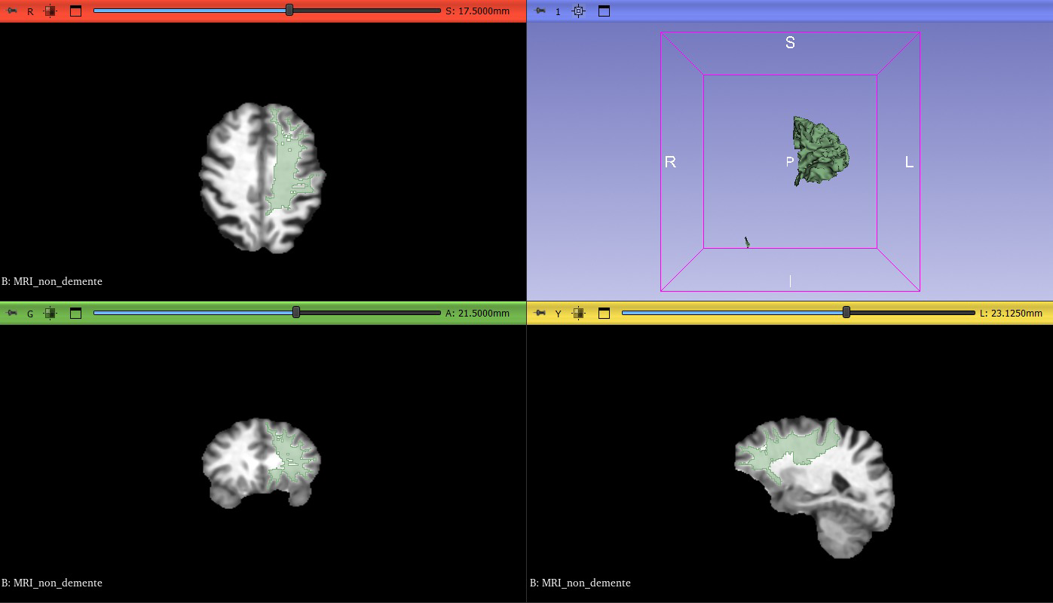
Segmentazione e controllo in 3D Slicer
ROI segmentata
Maschera della sostanza bianca frontale sovrapposta all’immagine MRI.
Controllo visivo
La visualizzazione multi-piano permette di valutare coerenza e posizione della maschera.
Criticità
La coerenza visiva non garantisce automaticamente compatibilità geometrica in PyRadiomics.
Project Work ESIB • Analisi radiomica MRI cerebrali
03
Notes:
Mostro il punto di partenza: la maschera viene verificata in 3D Slicer. La parte importante è sottolineare che il controllo visivo è necessario, ma non basta per l’estrazione radiomica.

Slide 4
Passaggio a Python: librerie e manipolazione dei dati
Ambiente di elaborazione
SimpleITK
NumPy
lettura immagini .nrrd e gestione geometria
conversione in matrici e manipolazione voxel
PyRadiomics
Pandas
estrazione delle feature radiomiche
organizzazione dati ed esportazione Excel
MRI + maschera → array NumPy → slice significativa → ROI → feature radiomiche
Project Work ESIB • Analisi radiomica MRI cerebrali
04
Notes:
Qui descrivo le librerie usate e la trasformazione del dato: da immagine medicale a matrice numerica e poi a feature quantitative.

Slide 5
Problema geometrico: perché serve il resampling
Errore osservato
Image/Mask geometry mismatch
Principio tecnico
Le matrici possono avere stessa dimensione ma geometria fisica diversa.
PyRadiomics controlla origin, spacing e direction, non solo lo shape.
Il resampling porta la maschera sulla griglia della MRI di riferimento.
Il resampling non cambia il significato anatomico della ROI: ricostruisce la maschera nello stesso sistema di riferimento dell’immagine MRI.
1
Maschera originale
2
Resampling
3
Maschera coerente
Possibile geometria non coerente
nearest neighbor, pixel default = 0
compatibile con PyRadiomics
Project Work ESIB • Analisi radiomica MRI cerebrali
05
Notes:
Spiego la differenza tra visualizzazione in NumPy e geometria medicale. Il punto chiave è che PyRadiomics richiede coerenza spaziale tra MRI e maschera.

Slide 6
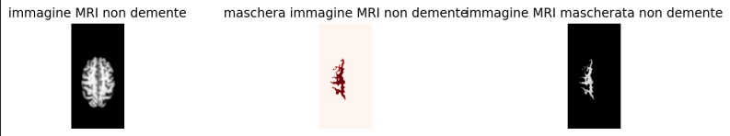
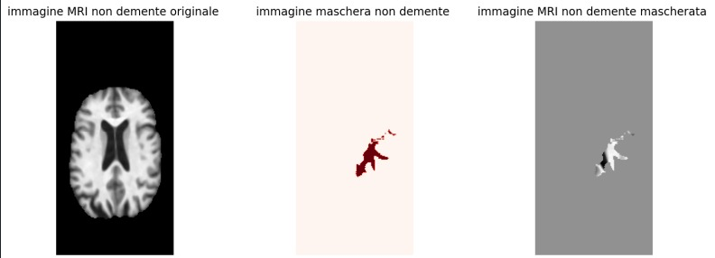
Caso non demente: effetto del resampling
Con resampling
Senza resampling
Osservazione
Il resampling migliora la coerenza tra immagine e maschera.
La ROI viene usata per isolare la regione di interesse.
La slice mostrata è scelta in base all’area maggiore della maschera.
Project Work ESIB • Analisi radiomica MRI cerebrali
06
Notes:
Nel soggetto non demente confronto la visualizzazione con e senza resampling. L’obiettivo non è mostrare solo l’immagine, ma dimostrare perché il controllo geometrico è un passaggio necessario.

Slide 7
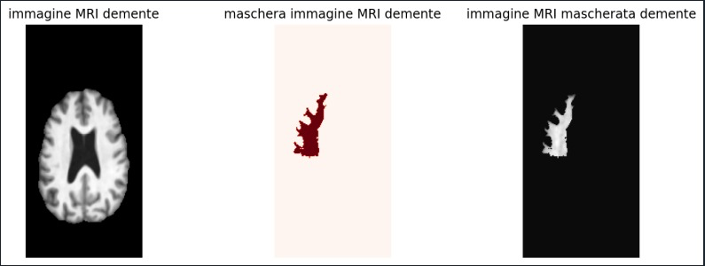
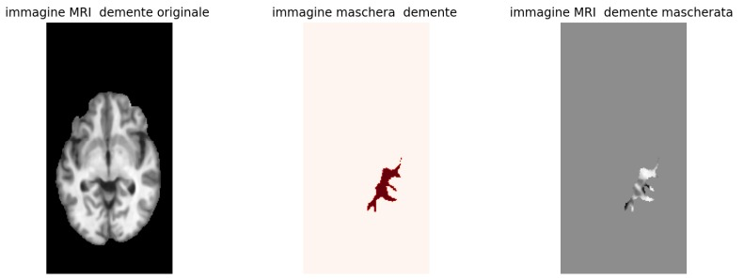
Caso demente: effetto del resampling
Con resampling
Impatto sulla pipeline
La maschera corretta consente l’estrazione stabile delle feature.
La coerenza geometrica riduce errori di interpretazione della ROI.
La fase di preprocessing influenza direttamente la qualità del dataset radiomico.
Senza resampling
Project Work ESIB • Analisi radiomica MRI cerebrali
07
Notes:
Passo al caso demente e ribadisco che il resampling è un passaggio metodologico, non un ritocco grafico. Serve a rendere la maschera compatibile con l’immagine.

Slide 8
Estrazione delle feature radiomiche
Da voxel a variabili quantitative
ROI
PyRadiomics
Pandas
Dataset
maschera applicata alla MRI
estrazione feature shape, first-order, texture
organizzazione in tabelle Excel
file separati per dementi e non dementi
Output radiomico
Uso successivo
Due file Excel con feature frontali destra e sinistra per soggetti dementi e non dementi.
Le feature diventano predittori per la classificazione supervisionata in MATLAB.
Project Work ESIB • Analisi radiomica MRI cerebrali
08
Notes:
Descrivo l’estrazione radiomica: l’immagine segmentata produce una tabella di feature, che rappresenta il ponte tra imaging e machine learning.

Slide 9
Workflow MATLAB per Machine Learning
Fase
Operazione
Scopo
1
Lettura file Excel
Importare le feature radiomiche
2
Creazione etichette malato
Definire le classi demente / non_demente
3
Split 70/30
Separare training e validation
4
ReliefF su training set
Selezionare le feature più informative
5
TrainData_relief
Addestrare con feature selezionate
6
ValidationData_relief
Test finale su dati mai usati
7
Matrice di confusione
Valutare accuratezza e classi
Principio metodologico
ReliefF viene applicato solo al training set: il validation set rimane esterno fino alla verifica finale.
Project Work ESIB • Analisi radiomica MRI cerebrali
09
Notes:
Questa è la slide metodologica centrale. Spiego le fasi del codice MATLAB e sottolineo che la feature selection avviene solo sul training set per evitare data leakage.

Slide 10
ReliefF: feature selection e prevenzione del data leakage
1
Split 70/30
2
ReliefF
3
Top feature
70 pazienti training • 30 validation
ranking delle feature sul training
15 o 30 feature selezionate
Criterio ReliefF
Normalizzazione
Attribuisce peso alle feature che rendono più simili i pazienti della stessa classe e più separati quelli di classi diverse.
Le feature vengono normalizzate prima di ReliefF perché l’algoritmo utilizza distanze tra campioni.
Validation esterna
ValidationData_relief viene usato solo dopo l’export del modello da Classification Learner.
Project Work ESIB • Analisi radiomica MRI cerebrali
10
Notes:
Qui spiego ReliefF: non è un classificatore, ma una selezione di feature. Evidenzio anche il concetto di data leakage, centrale per rendere il lavoro metodologicamente corretto.

Slide 11
Risultati: confronto ReliefF 15 vs 30 feature
Split 70/30 • Validation: 15 dementi + 15 non dementi • Classificatore: Fine KNN
15 feature
30 feature
Predetto
Predetto
demente
non_demente
demente
non_demente
demente
demente
14
1
13
2
non_demente
non_demente
11
4
9
6
Confronto metriche
15 feat.
30 feat.
Δ
Accuracy validation
60.00%
63.33%
+3.33%
Interpretazione
Sensibilità demente
93.33%
86.67%
-6.66%
La configurazione a 30 feature riduce lo sbilanciamento e migliora il riconoscimento dei non dementi.
Riconoscimento non_demente
26.67%
40.00%
+13.33%
Project Work ESIB • Analisi radiomica MRI cerebrali
11
Notes:
Questa è la slide dei risultati. Il messaggio principale è che 30 feature migliorano l’accuracy e il riconoscimento della classe non_demente, anche se il modello resta più forte sulla classe demente.

Slide 12
Interpretazione critica e conclusioni
Risultato principale
Limite
Punto forte
L’aumento da 15 a 30 feature porta l’accuracy da 60.00% a 63.33% e migliora la classe non_demente.
Il dataset è ridotto rispetto al numero di feature; la sola accuracy non basta per giudicare il modello.
La pipeline evita data leakage: split prima di ReliefF e validation esterna dopo l’export del modello.
Conclusione operativa
La radiomica permette di trasformare la ROI in un set di variabili quantitative.
Il preprocessing geometrico è decisivo per una feature extraction affidabile.
ReliefF con 30 feature è preferibile alla selezione a 15 feature.
Ulteriori modelli SVM/Ensemble e dataset più ampi sono necessari per una validazione robusta.
Nota metodologica: il risultato va interpretato come pipeline dimostrativa, non come modello clinico definitivo.
Project Work ESIB • Analisi radiomica MRI cerebrali
12
Notes:
Concludo sottolineando i tre aspetti fondamentali: correttezza della pipeline, ruolo della feature selection e necessità di interpretare i risultati con cautela perché il dataset è limitato.

Slide 13
Traccia orale essenziale
1–2: introdurre obiettivo e razionale radiomico del progetto.
3–5: spiegare segmentazione, passaggio a Python e problema geometrico.
6–7: mostrare il confronto con/senza resampling nei due casi.
8–10: descrivere estrazione feature, workflow MATLAB e ReliefF.
11: commentare il confronto 15 vs 30 feature e la matrice di confusione.
12: chiudere con limiti, interpretazione critica e sviluppi futuri.
Messaggio finale
La pipeline è metodologicamente corretta e riproducibile; i risultati sono preliminari e vanno consolidati con dataset più ampi.
Project Work ESIB • Analisi radiomica MRI cerebrali
13
Notes:
Questa slide può essere usata come supporto finale o come traccia personale. Serve a mantenere l’esposizione ordinata e coerente.

